Slide 1



ВОСПИТАНИЕ В КОНТЕКСТЕ СОВРЕМЕННОЙ СОЦИОКУЛЬТУРНОЙ СИТУАЦИИ: ценностные ориентиры и актуальные вызовы
Районная семинар
«Воспитательные аспекты урока:
проблемы и решения»
22 ноября 2022 года
Кравцов А. О.,
кандидат педагогических наук, доцент
кафедры управления образованием и
кадрового менеджмента
РГПУ им. А.И. Герцена
Санкт-Петербург
ak90@yandex.ru

Slide 2
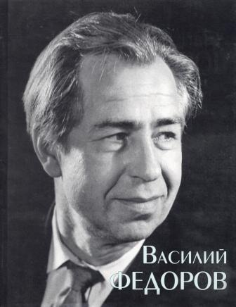
СЕРДЦА
Всё испытав,
Мы знаем сами,
Что в дни психических атак
Сердца, не занятые нами,
Не мешкая займёт наш враг,
Займёт, сводя всё те же счёты,
Займёт, засядет,
Нас разя...
Сердца!
Да это же высоты,
Которых отдавать нельзя.
1955

Slide 3
«Обучение само по себе, вне
воспитания, есть бессмыслица,
ничего кроме вреда, не приносящая»
К.Д.Ушинский

Slide 4
«У учителя, умеющего воспитывать знаниями, эти знания... выступают как инструмент, с помощью которого ученики сознательно осуществляют новые шаги в познании мира».
В.А.Сухомлинский

Slide 5
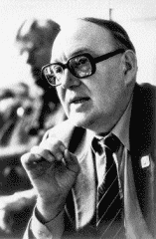

В. В. Кумарин, вслед за А. С. Макаренко, чётко разделил воспитание и учёбу в школе, показал, что это два принципиально разных педагогических явления и осуществляться они должны, соответственно, по-разному.
Учёба — средствами изобретённой ещё Я. А. Коменским классно-урочной системы,
а воспитание — созданием объединённого общей целью, общим делом и общей ответственностью коллектива с насыщенными горизонтальными связями, которые можно создать только на основе настоящего участия воспитанников в соуправлении таким коллективом.
Истинное воспитание, напоминал проф. Кумарин, — это не благотворительные рассказы о существовании честности, мужества и иных добродетелей, а выработка устойчивых привычек положительного поведения в таком коллективе, в котором иначе жить просто нельзя.

Slide 6
ВОСПИТАНИЕ
деятельность, направленная на развитие личности, создание условий для самоопределения и социализации обучающегося на основе социокультурных, духовно-нравственных ценностей и принятых в обществе правил и норм поведения в интересах человека, семьи, общества и государства
Закон «Об образовании в РФ»

Slide 7
КЛЮЧЕВЫЕ ВОПРОСЫ ВОСПИТАНИЯ
Какое общество мы строим?
Какой тип антропологии собираемся культивировать?
Какие достижения в области духовного, интеллектуального и волевого развития будут поощряться и приниматься, как образец всей нацией?

Slide 8


3 типа культуры личности по М.Мид
Постфигуративный тип
Кофигуративный тип
Префигуративный тип
Старшее поколение
Старшее поколение
Сверстники
Сверстники
Дети учатся у предшествующих поколений
Дети учатся у как у старших так и у сверстников в том числе их идеальных образов
Не только дети учатся у родителей и сверстников, но и родители учатся у быстроразвивающихся детей.

Slide 9
BANI-мир и «теория поколений»

Slide 10
BANI-мир
B – Brittle — Хрупкий
A – Anxious- Тревожный
N – Nonlinear — Нелинейный
I – Incomprehensible – Непонятный/непостижимый

Slide 11





Теория поколений
(Strauss–Howe generational theory)
1943-1963
1963-1983
1983-2003
Z
P
ВВ
X
Y
События:
сталинские репрессии
Вторая мировая война
восстановление разрушенной страны
Ценности:
преданность
соблюдение правил
уважение к должности и статусу
жертвенность
подчинение
терпение
экономность
События:
бум рождаемости
«оттепель»
покорение космоса
СССР – мировая супердержава
«холодная война»
очереди и талоны
единые стандарты обучения
Ценности:
идеализм
оптимизм
имидж
молодость
здоровье
работа
коллективизм
личностный рост
статус
вовлеченность
События:
продолжение «холодной войны»
перестройка
война в Афганистане
Ценности:
выбор
глобальная информиров-сть
индивидуализм
выживание
обучение в течение всей жизни
поиск эмоций
прагматизм
надежда на себя
трудоголизм
баланс м/у работой и личной жизнью
События:
распад СССР
теракты и военные конфликты
война в Чечне
Интернет
бренды
наркотики, СПИД
Ценности:
изменения
оптимизм
общительность
уверенность в себе
подчиненность
немедленное вознаграждение
мораль
достижение
наивность
профи в технике
real life + virtuality
События:
все в процессе
Ценности:
0-15 лет
цифровая среда
«homelanders»
поток информации
многозадачность
дефицит внимания
на «вы» с дом. хоз-вом
отсутствие страха, нет авторитетов
нет кумиров
амбициозность
деньги не самоцель
social active
креативность
опытные потребители
много интровертов
клиповое мышление
отторжение массовой культуры

Slide 12
ПОКОЛЕНИЕ «АЛЬФА»
2010----
Термин «поколение Альфа» придумал в 2005 году Марк МакКриндл
Это первая генерация, которая полностью сформируется в XXI веке.
2010-й был выбран в качестве стартового, так как именно тогда появились Instagram и iPad, что подчеркивает сильное влияние цифровизации на альфов.

Slide 13
Согласно исследованию Маккриндла (Generation next: Meet Gen Z and the Alphas), более 2,5 млн человек во всем мире рождается каждую неделю, а это означает, что к 2025 году представителей поколения альфа может быть около 2 млрд.

Slide 14

ПОКОЛЕНИЕ «АЛЬФА»
2010----
Попали в вихрь стремительного развития технологий и социальных изменений. Их воспитывают родители из поколений X и Y. Многие мамы родили этих малышей уже после 30-40 лет.
Люди из поколения Альфа гораздо менее подвержены влиянию формальных правил.
Для них важно быть не в системе, а в потоке. Они склонны к самодисциплине, а не к контролю извне.
Они более уравновешенные, позитивные, менее агрессивные. И будут стараться примыкать уже не к структурам, конфессиям и организациям, а к образу жизни и мыслей.
Они зависимы от технологий, заняты несколькими делами, очень мобильны.

Slide 15
Психографика поколения А
Они практичны почти во всем, не стесняются лишний раз спросить «зачем?». В особенности, их волнует вопрос: как использовать приобретенные знания в повседневной жизнедеятельности. Если ответ им не понравится, объяснить важность того или иного действия, будет крайне проблематично.
Альфы очень любят модные вещи, выросли в окружении нескончаемого количества игрушек, одежды и современных гаджетов. Они мгновенно утрачивают интерес к чему-либо, их трудно поразить или осчастливить.
Они прекрасно позируют для фото и с легкостью осваивают современные инструменты монтажа, в которых разберется не каждый взрослый.
Они знают целый ряд психологических приемов, действующих на родителей. Без труда могут провести внутренний анализ своего состояния и понять причины возникновения депрессии или наоборот, поднятия настроения. Они будут готовы пройти через любые наказания, но останутся стоять на своем — во что бы им это ни стало.
Они осведомлены и компетентны во многих вопросах, не подвластных детскому восприятию еще 10 лет назад, таких как: взаимоотношения родителей, причины финансовых проблем в семье и для чего, в принципе нужны деньги. Также альфы очень быстро прогоняют информацию через себя и проводят ее детальный анализ. Но, есть и обратная сторона медали — им очень тяжело дается удерживать в голове получаемые сведения. У некоторых бывает так, что они не могут запомнить даже адреса, где они живут.
Их мышление кардинально отличается от всех предшественников: им важно не запоминать адреса, даты или имена, а знать, через какой источник лучше найти необходимые сведения, как их классифицировать и применить в дальнейшем.

Slide 16
ПОЛИКУЛЬТУРНОСТЬ

Slide 17
Взаимодействие культур
Диалог культур – преемственность, взаимопроникновение и взаимодействие различных культур, обогащение и развитие на этой основе национальных культур и общечеловеческой культуры
Аккультурация – 1) процессы взаимовлияния культур, в результате чего культура одного народа полностью или частично воспринимает культуру другого народа, обычно более развитого;
Культурный контакт – предварительное условие взаимодействия межкультурного, предполагающее устойчивое соприкосновение в социальном пространстве двух или более культур.
Аккультурация – 2) процесс взаимодействия культур, культурный синтез.
Культурная диффузия – взаимное проникновение (заимствование) культурных черт и комплексов из одного общества в другое при их соприкосновении.
Глобализация культуры – ускорение интеграции наций в мировую систему в связи с развитием современных транспортных средств и экономических связей, формированием транснациональных корпораций и мирового рынка, благодаря воздействию на людей средств массовой информации.

Slide 18
Сравнительные характеристики типов культур
Классификационные критерии | ХАРАКТЕРИСТИКИ ТИПОВ КУЛЬТУРЫ
 | АРХАИЧНАЯ | ИНДУСТРИАЛЬНАЯ | ПОСТИНДУСТРИАЛЬНАЯ
Доминирующий субъект культуры | Человек с коллективно-родовым типом сознания | Человек с коллективно-групповым типом сознания | Человек с автономно-гуманистическим типом сознания сознания
Основной ресурс | Земля | Машинное производство | Человек
Фактор социальной активности | Природа | Способ производства | Самоорганизация
Форма социальной организации | Этнос | Государство | Гражданское общество
Характер коммуникаций | Локальный, замкнутый | Динамичный | Супердинамичный
Доминирующий социокод | Память | Письменно-печатный | Электронный
Ощущение времени | Сакрализация прошлого | Сакрализация будущего | Ответственность за настоящее и будущее
Типы образовательных моделей | Традиционная | Инструктивная | Креативная

Slide 19
СРАВНИТЕЛЬНЫЕ ХАРАКТЕРИСТИКИ ТИПОВ СОЗНАНИЯ
Критерии сравнения | Тип сознания
 | Коллективно-родовой | Коллективно-групповой | Автономно-гуманистический
Уровень сознания | Бытийный | Внешне рефлексивный | Внутренне рефлексивный
Характер мировосприятия | Синкретичный | Эклектичный, профессионально специализированный | Целостное, интегративное, комплексное восприятие мира
Ведущий организующий фактор | Традиции, ритуал; Способность к самоорганизации отсутствует | Социальная норма; Способность к самоорганизации отсутствует | Совесть, закон; Способность к самоорганизации
Характер мышления | Примитивный, без умения оперировать законами формальной логики | Конвергентный тип мышления в логике дуальной оппозиции: или черное, или белое | Дивергентный тип мышления. Способность к вынесению третьего суждения
Характер внутри групповых отношений | Объект-объектный | Субъект-объектный | Субъект-субъектный
Ценности | Покой, стабильность, «ощущение сильной руки» | Общественное мнение, коллективизм, стабильность | Свобода, права человека, личная ответственность, социальная активность
Антиценности | Развитие, новаторство, свобода | Индивидуализм, выбор, личная ответственность | Зависимость, ограничение творчества

Slide 20
Вызовы…
новые социально-экономические, социокультурные и иные реалии, требующие от современного человека способности к самоопределению и саморазвитию в условиях, которых в реальности еще нет и судить о которых сегодня можно только прогностически
развитие постиндустриального информационного общества: доступ к любой информации, при несформированности ценностной избирательности порождает вульгарную трактовку многих представлений подростков о смысле жизни и ее ценностных ориентаций…
многомерность цивилизационного пространства России создает прецеденты одновременного присутствия в социальной, экономической, политической, национальной, культурной и др. сферах жизни равноценных иногда взаимодополняющих, иногда взаимоисключающих ценностных измерений жизни…
отстраненность подростков от мира взрослых, «утрата» диалога поколений (способности слушать и слышать друг друга)…
преобладание в обществе потребительской философии жизни и др….

Slide 21
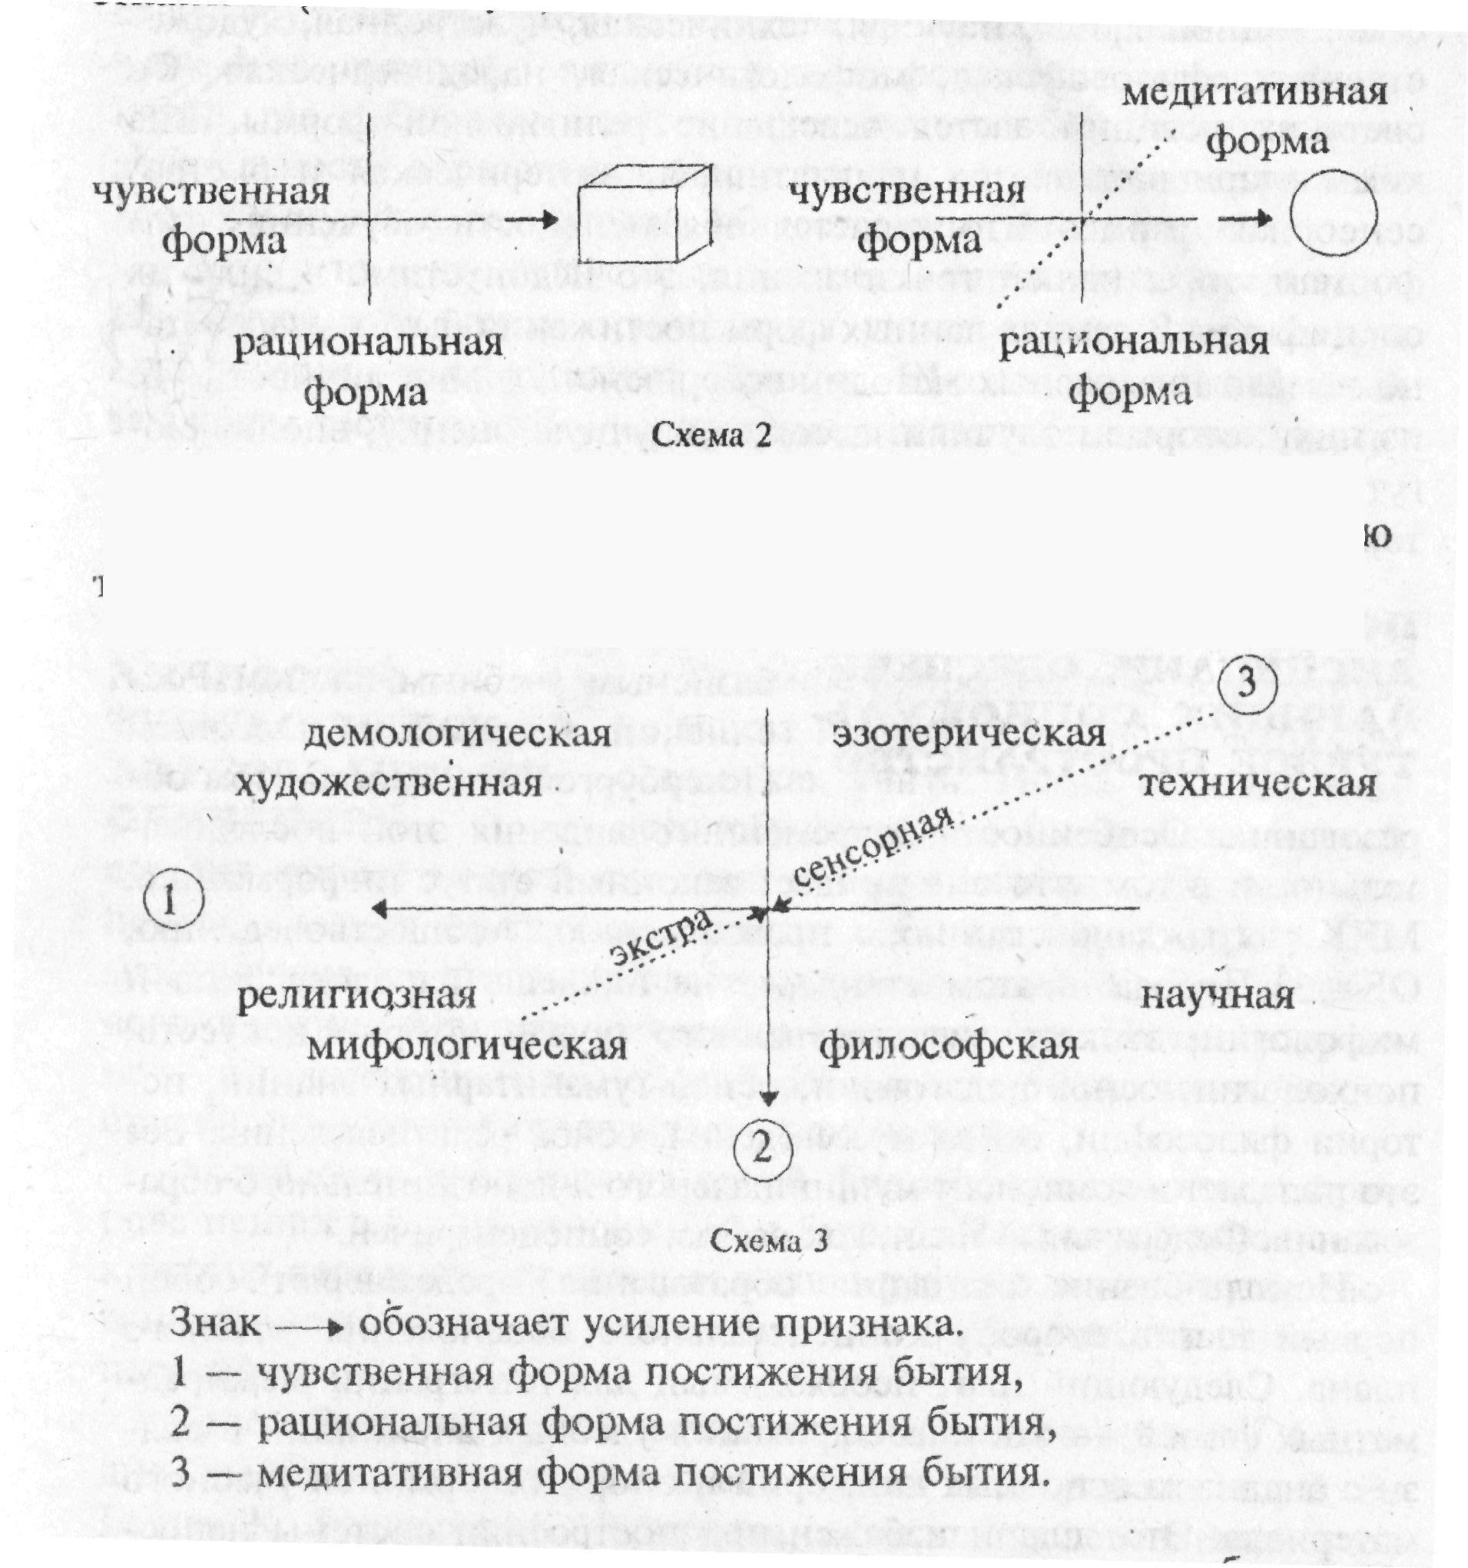
СПОСОБЫ ПОСТИЖЕНИЯ БЫТИЯ

Slide 22
Понимание логики формирования прогнозируемого качества
  дано настолько точное и определенное описание формируемого личностного качества, что его можно безошибочно отдифференцировать от любых других качеств личности;
  имеется способ, «инструмент» для однозначного выявления диагностического качества лич­ности в процессе объективного контроля его сформированности;
  возможно измерение диагностируемого качества на основе данных контроля;
  существует шкала оценки качества, опирающаяся на результаты измерения.

Slide 23
АКТУАЛЬНЫЕ ЦЕЛИ ВОСПИТАНИЯ

Slide 24
НАЦИОНАЛЬНЫЙ ОБРАЗОВАТЕЛЬНЫЙ ИДЕАЛ
высоконравственный, творческий, компетентный гражданин России, принимающий судьбу Отечества как свою личную, осознающий ответственность за настоящее и будущее своей страны, укорененный в духовных и культурных традициях российского народа

Slide 25
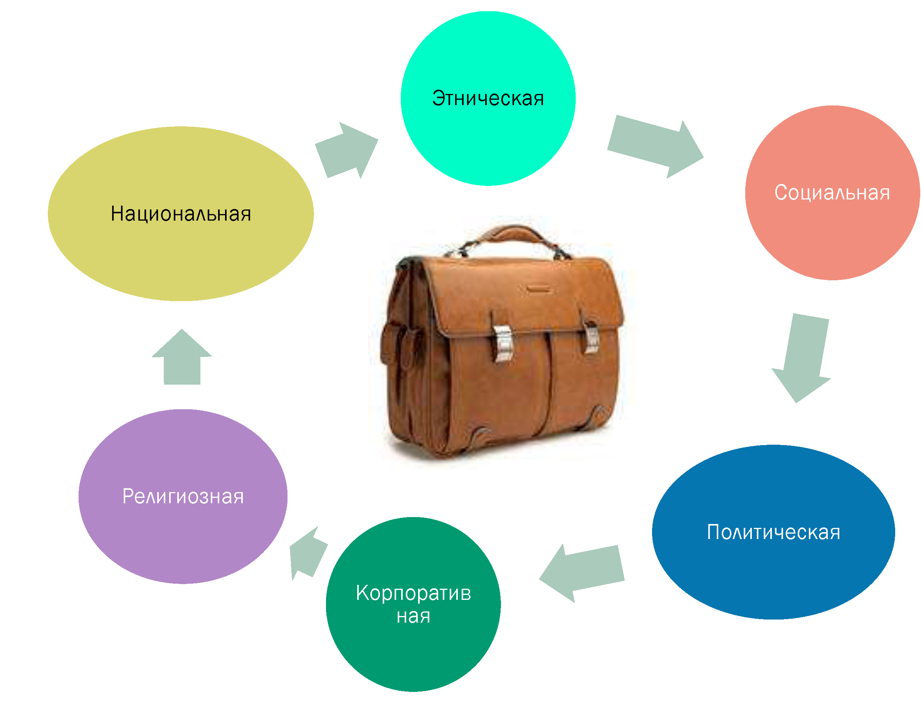
Портфель идентичностей

Slide 26

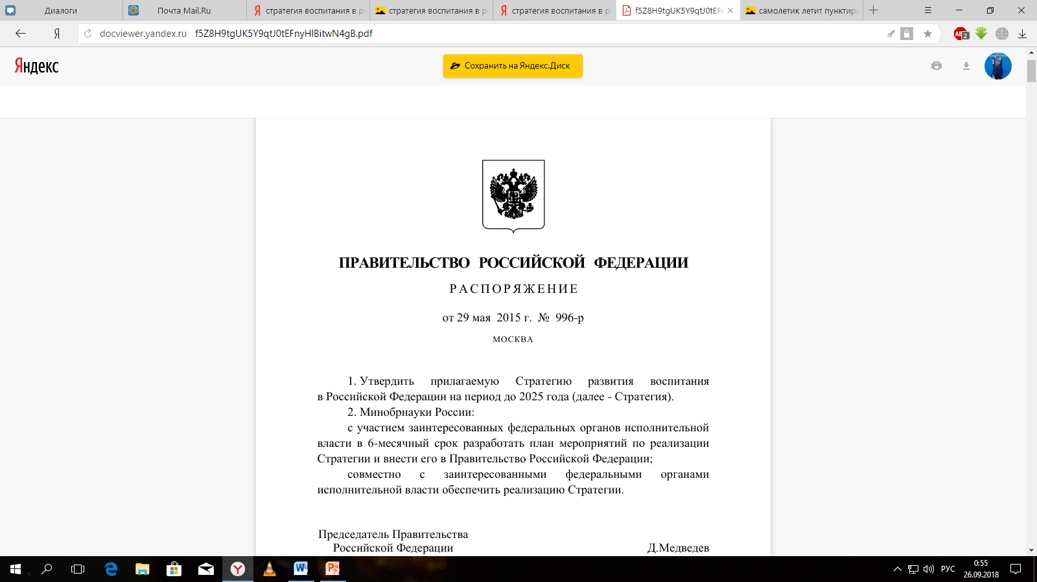
Развитие высоконравственной личности

Slide 27
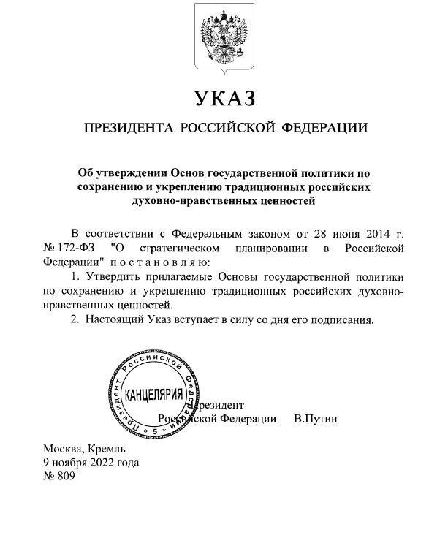

Slide 29
К традиционным ценностям относятся:
жизнь;
достоинство;
права и свободы человека;
патриотизм
гражданственность;
служение Отечеству и ответственность за его судьбу;
высокие нравственные идеалы;
крепкая семья;
созидательный труд;
приоритет духовного над материальным;
гуманизм;
милосердие;
справедливость;
коллективизм;
взаимопомощь;
взаимоуважение;
историческая память и преемственность поколений;
единство народов России.

Slide 31
Перечень разрушительных и чуждых идей и ценностей
культ эгоизма
культ вседозволенности
культ безнравственности
отрицание идеалов патриотизма
отрицание идеалов служения Отечеству
отрицание идеалов продолжения рода
отрицание идеалов созидательного труда
отрицание идеалов позитивного вклада России в мировую историю
отрицание идеалов позитивного вклада России в культуру

Slide 32
СТРАТЕГИЯ РАЗВИТИЯ ВОСПИТАНИЯ В РОССИЙСКОЙ ФЕДЕРАЦИИ НА ПЕРИОД
ДО 2025 ГОДАУТВЕРЖДЕНА распоряжением Правительства Российской Федерации от 29 мая 2015 г. N 996-р
2. Обновление воспитательного процесса с учетом современных достижений науки и на основе отечественных традиций

Slide 33
Приказ Минпросвещения России от 31.05.2021 N 287
«Об утверждении федерального государственного образовательного стандарта основного общего образования»
Приказ Министерства просвещения РФ от 31 мая 2021 г. № 286 “Об утверждении федерального государственного образовательного стандарта начального общего образования”

Slide 34
Личностные результаты
ФГОС НОО
ФГОС ОО
формирование у обучающихся основ российской гражданской идентичности;
готовность обучающихся к саморазвитию;
мотивацию к познанию и обучению;
ценностные установки и социально значимые качества личности;
активное участие в социально значимой деятельности;
осознание российской гражданской идентичности;
готовность обучающихся к саморазвитию, самостоятельности и личностному самоопределению;
ценность самостоятельности и инициативы;
наличие мотивации к целенаправленной социально значимой деятельности;
сформированность внутренней позиции личности как особого ценностного отношения к себе, окружающим людям и жизни в целом.

Slide 35
Гражданское воспитание
ФГОС НООО
гражданско-патриотическое
ФГОС ОО
становление ценностного отношения к своей Родине - России;
осознание своей этнокультурной и российской гражданской идентичности;
сопричастность к прошлому, настоящему и будущему своей страны и родного края;
уважение к своему и другим народам;
первоначальные представления о человеке как члене общества, о правах и ответственности, уважении и достоинстве человека, о нравственно-этических нормах поведения и правилах межличностных отношений.
готовность к выполнению обязанностей гражданина и реализации его прав, уважение прав, свобод и законных интересов других людей;
активное участие в жизни семьи, Организации, местного сообщества, родного края, страны;
неприятие любых форм экстремизма, дискриминации;
понимание роли различных социальных институтов в жизни человека;
представление об основных правах, свободах и обязанностях гражданина, социальных нормах и правилах межличностных отношений в поликультурном и многоконфессиональном обществе;
представление о способах противодействия коррупции;
готовность к разнообразной совместной деятельности, стремление к взаимопониманию и взаимопомощи, активное участие в школьном самоуправлении;
готовность к участию в гуманитарной деятельности (волонтерство, помощь людям, нуждающимся в ней).

Slide 36
Патриотическое воспитание
осознание российской гражданской идентичности в поликультурном и многоконфессиональном обществе, проявление интереса к познанию родного языка, истории, культуры Российской Федерации, своего края, народов России;
ценностное отношение к достижениям своей Родины - России, к науке, искусству, спорту, технологиям, боевым подвигам и трудовым достижениям народа;
уважение к символам России, государственным праздникам, историческому и природному наследию и памятникам, традициям разных народов, проживающих в родной стране.

Slide 37
Духовно-нравственное воспитание
ФГОС НОО
ФГОС ОО
признание индивидуальности каждого человека;
проявление сопереживания, уважения и доброжелательности;
неприятие любых форм поведения, направленных на причинение физического и морального вреда другим людям.
ориентация на моральные ценности и нормы в ситуациях нравственного выбора;
готовность оценивать свое поведение и поступки, поведение и поступки других людей с позиции нравственных и правовых норм с учетом осознания последствий поступков;
активное неприятие асоциальных поступков, свобода и ответственность личности в условиях индивидуального и общественного пространства.

Slide 38
Эстетическое воспитание
ФГОС НОО
ФГОС ОО
уважительное отношение и интерес к художественной культуре, восприимчивость к разным видам искусства, традициям и творчеству своего и других народов;
стремление к самовыражению в разных видах художественной деятельности.
восприимчивость к разным видам искусства, традициям и творчеству своего и других народов, понимание эмоционального воздействия искусства;
осознание важности художественной культуры как средства коммуникации и самовыражения;
понимание ценности отечественного и мирового искусства, роли этнических культурных традиций и народного творчества;
стремление к самовыражению в разных видах искусства.

Slide 39
Физическое воспитания, формирование культуры здоровья и эмоционального благополучия
ФГОС НОО
ФГОС ОО
соблюдение правил здорового и безопасного (для себя и других людей) образа жизни в окружающей среде (в том числе информационной);
бережное отношение к физическому и психическому здоровью.
осознание ценности жизни;
ответственное отношение к своему здоровью и установка на здоровый образ жизни (здоровое питание, соблюдение гигиенических правил, сбалансированный режим занятий и отдыха, регулярная физическая активность);
осознание последствий и неприятие вредных привычек (употребление алкоголя, наркотиков, курение) и иных форм вреда для физического и психического здоровья;
соблюдение правил безопасности, в том числе навыков безопасного поведения в интернет-среде;
способность адаптироваться к стрессовым ситуациям и меняющимся социальным, информационным и природным условиям, в том числе осмысляя собственный опыт и выстраивая дальнейшие цели;
умение принимать себя и других, не осуждая;
умение осознавать эмоциональное состояние себя и других, умение управлять собственным эмоциональным состоянием;
сформированность навыка рефлексии, признание своего права на ошибку и такого же права другого человека.

Slide 40
Трудовое воспитание
ФГОС НОО
ФГОС ОО
осознание ценности труда в жизни человека и общества,
ответственное потребление и бережное отношение к результатам труда,
навыки участия в различных видах трудовой деятельности,
интерес к различным профессиям.
установка на активное участие в решении практических задач (в рамках семьи, Организации, города, края) технологической и социальной направленности, способность инициировать, планировать и самостоятельно выполнять такого рода деятельность;
интерес к практическому изучению профессий и труда различного рода, в том числе на основе применения изучаемого предметного знания;
осознание важности обучения на протяжении всей жизни для успешной профессиональной деятельности и развитие необходимых умений для этого;
готовность адаптироваться в профессиональной среде;
уважение к труду и результатам трудовой деятельности;
осознанный выбор и построение индивидуальной траектории образования и жизненных планов с учетом личных и общественных интересов и потребностей.

Slide 41
Экологическое воспитание
ФГО НОО
ФГОС ОО
бережное отношение к природе;
неприятие действий, приносящих ей вред.
ориентация на применение знаний из социальных и естественных наук для решения задач в области окружающей среды, планирования поступков и оценки их возможных последствий для окружающей среды;
повышение уровня экологической культуры, осознание глобального характера экологических проблем и путей их решения;
активное неприятие действий, приносящих вред окружающей среде;
осознание своей роли как гражданина и потребителя в условиях взаимосвязи природной, технологической и социальной сред;
готовность к участию в практической деятельности экологической направленности.

Slide 42
Ценность научного познания
ФГО НОО
ФГОС ОО
первоначальные представления о научной картине мира;
познавательные интересы, активность, инициативность, любознательность и самостоятельность в познании.
ориентация в деятельности на современную систему научных представлений об основных закономерностях развития человека, природы и общества, взаимосвязях человека с природной и социальной средой;
овладение языковой и читательской культурой как средством познания мира;
овладение основными навыками исследовательской деятельности, установка на осмысление опыта, наблюдений, поступков и стремление совершенствовать пути достижения индивидуального и коллективного благополучия.

Slide 43
Личностные результаты, обеспечивающие адаптацию обучающегося к изменяющимся условиям социальной и природной среды
освоение обучающимися социального опыта, основных социальных ролей, соответствующих ведущей деятельности возраста, норм и правил общественного поведения, форм социальной жизни в группах и сообществах, включая семью, группы, сформированные по профессиональной деятельности, а также в рамках социального взаимодействия с людьми из другой культурной среды;
способность обучающихся во взаимодействии в условиях неопределенности, открытость опыту и знаниям других;
способность действовать в условиях неопределенности, повышать уровень своей компетентности через практическую деятельность, в том числе умение учиться у других людей, осознавать в совместной деятельности новые знания, навыки и компетенции из опыта других;
навык выявления и связывания образов, способность формирования новых знаний, в том числе способность формулировать идеи, понятия, гипотезы об объектах и явлениях, в том числе ранее не известных, осознавать дефициты собственных знаний и компетентностей, планировать свое развитие;
умение распознавать конкретные примеры понятия по характерным признакам, выполнять операции в соответствии с определением и простейшими свойствами понятия, конкретизировать понятие примерами, использовать понятие и его свойства при решении задач (далее - оперировать понятиями), а также оперировать терминами и представлениями в области концепции устойчивого развития;
умение анализировать и выявлять взаимосвязи природы, общества и экономики;
умение оценивать свои действия с учетом влияния на окружающую среду, достижений целей и преодоления вызовов, возможных глобальных последствий;
способность обучающихся осознавать стрессовую ситуацию, оценивать происходящие изменения и их последствия;
воспринимать стрессовую ситуацию как вызов, требующий контрмер;
оценивать ситуацию стресса, корректировать принимаемые решения и действия;
формулировать и оценивать риски и последствия, формировать опыт, уметь находить позитивное в произошедшей ситуации;
быть готовым действовать в отсутствие гарантий успеха.

Slide 44
Важнейших парадигмы российской воспитательной традиции.
Установка на воспитание человека, гражданина, на равновесие общечеловеческого, национально-народного воспитания.
Идея воспитания в человеке максимального стремления к гармонии личных и общественных интересов.
Осмысления трудовой морали: праздность - зло, а труд должен бы для человека и нравственной ценностью, и средством к жизни, обеспечивающим для человека также достойный досуг.
Идея формирования в человеке определенного видения индивидуального социального будущего (судьбы), умения морально уравновесить ценности жизни «сегодня» и ценность жизни «завтра»

Slide 45
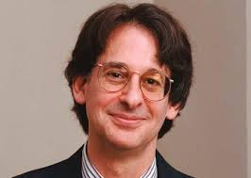

Чем заменить поощрения?
Настоящая проблема заключается не в том, что дети теперь ждут похвалы за каждое свое действие, а в том, что взрослые стремятся упростить себе жизнь, найти способ манипулировать поведением детей с помощью поощрений, вместо того чтобы объяснить и убедить, помочь ребенку развить необходимые навыки, усвоить правильные ценности, вовлечь его в процесс решения того, как нужно себя вести и учиться
Награда лишает мотивации
Александр Нилл, новатор в области образования, говорил, что обещать награду за ту или иную деятельность — это «все равно что открыто признать, что сама по себе она не стоит того, чтобы тратить на нее время и силы». Когда родитель говорит: «Если закончишь домашнюю работу по математике, можешь час смотреть телевизор», — то фактически он приучает ребенка к мысли о том, что математика не особенно увлекательное или приятное дело

Slide 46

КУЛЬТУРА ЖЕРТВЫ
Брэдл Кэмпбелл и Джейсон Мэннинг
Благородова Е.А. Идентичность жертвы: новый тренд культуры (теоретический анализ) // Международный журнал исследований культуры. 2018. №4 (33). URL: https://cyberleninka.ru/article/n/identichnost-zhertvy-novyy-trend-kultury-teoreticheskiy-analiz

Slide 47
